Slide 1
计算机组成原理
白中英

Slide 2
概述
计算机组成：主要指计算机硬件的具体实现方式
及工作原理。
从三方面掌握本课程内容
  硬件结构：从物理上、逻辑上掌握计算机各部件和器件的构成和作用；
  实现方式：硬件联接形式和内部处理方式（如控制器、运算器的实现方式等）；
  工作原理：计算机各部分内部工作过程。

Slide 3
本课程的重要地位
本课程是计算机及相关专业的核心专业基础课，对后续课程（操作系统、接口与通信等）的学习十分重要。考研必考课程。
通过课程的学习主要掌握以下内容
本课程主要讲授单处理机系统的组成及工作原理。分析和说明计算机由哪些功能部件组成（结构），各功能部件在整机中的作用，以及它们如何完成各自所分配的任务（工作原理）。
学习难点
内容较多、结构复杂、要有数字逻辑的基础
学习思路（方法）
分析结构、弄清原理、多做练习

Slide 4
主要内容
    计算机系统概述（计算机基础、基本概念）
    运算方法和运算器（计算机中数据的表示和编码：包括数值、非数值数据，整数、小数，汉字，校验码等。计算机中运算方法：定点运算、浮点运算、逻辑运算。运算器及实现)
    内部存储器(存储器芯片的结构与工作原理，存储器的组织与连接，高速存储器、ＣＡＣＨＥ等)
    指令系统（指令格式、寻址方式、典型指令）
    中央处理器（CPU的组成及工作原理，控制器的实现，ＣＰＵ实现技术）
    总线系统（总线概念、总线技术）
    外围设备（典型外围设备基本工作原理）
    输入输出系统（ 输入输出控制方式）
    操作系统支持(调度，存储管理，虚拟存储器等)

Slide 5
第一章 计算机系统概论
1.1 计算机的分类
1.2 计算机发展简史
1.3 计算机的硬件
1.4 计算机的软件
1.5 计算机系统的层次结构

Slide 6
1.1计算机的分类
一、电子计算机从总体上来说分为两大类:
电子模拟计算机。“模拟”就是相似的意思。模拟计算机的特点是数值由连续量来表示，运算过程也是连续的。
电子数字计算机，它是在算盘的基础上发展起来的，是用数目字来表示数量的大小。数字计算机的主要特点是按位运算，并且不连续地跳动计算。
Notes:
，例如计算尺是用长度来标示数值；时钟是用指针在表盘上转动来表示时间；电表是用角度来反映电量大小，这些都是模拟计算装置。

Slide 7
数字计算机与模拟计算机的主要区别
 | 数字计算机 | 模拟计算机
数据表示方式 | 数字0/1 | 电压
计算方式 | 数字计数 | 电压组合和测量值
控制方式 | 程序控制 | 盘上连线
精度 | 高 | 低
数据存储量 | 大 | 小
逻辑判断能力 | 强 | 无

Slide 8
二、数字计算机分类
数字计算机根据计算机的效率、速度、价格、运行的经济性和适应性来划分，可以划分为两类：
  专用计算机：专用机是最有效、最经济和最快速的计算机，但是它的适应性很差。
  通用计算机：通用计算机适应性很大，但是牺牲了效率、速度和经济性。
Notes:
专用和通用是根据计算机的效率、速度、价格、运行的经济性和适应性来划分的。专用机是最有效、最经济和最快速的计算机,但是它的适应性很差。通用机适应性很大,但是牺牲了效率、速度和经济性。

Slide 9
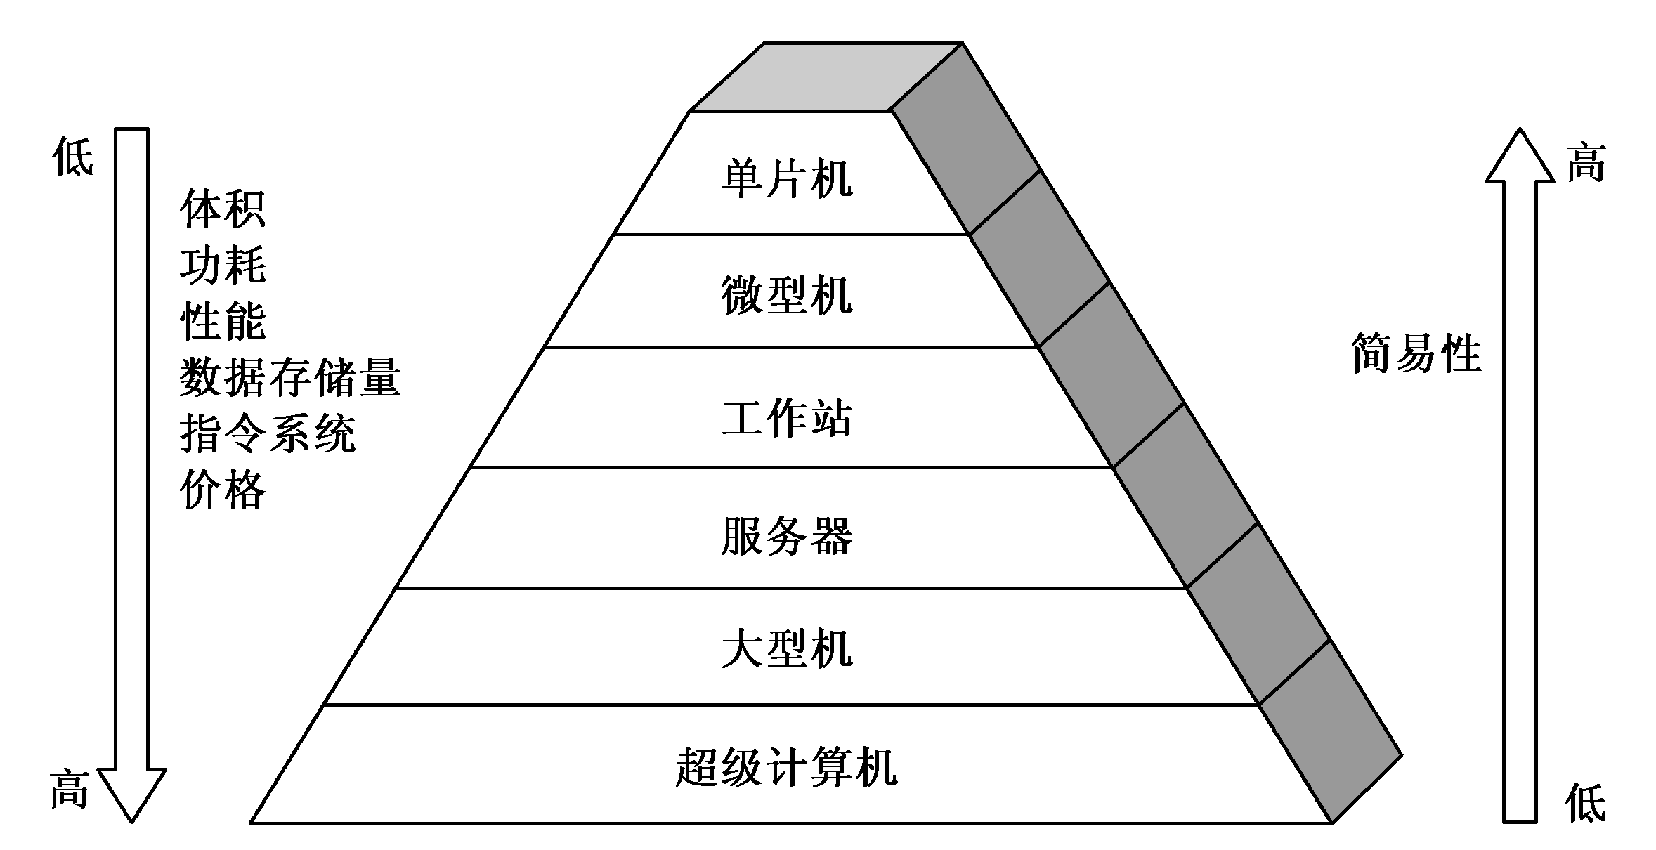
三、通用计算机分类
通用计算机根据体积、简易性、功率损耗、性能指标、数据存储容量、指令系统规模和机器价格等可以分为：
超级计算机
大型机
服务器
工作站
微型机
单片机

Slide 10
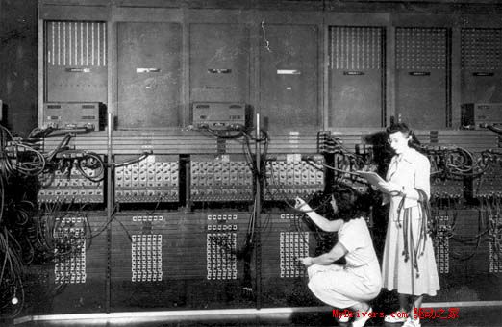
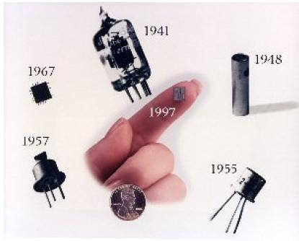
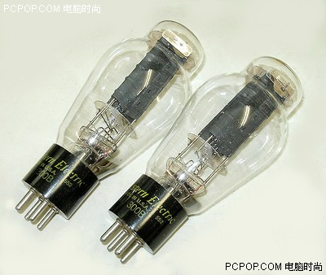
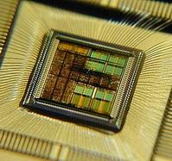
1.2 计算机的发展简史
1946年世界上第一台电子数字计算机在美国宾夕法尼亚大学问世。
1.计算机的五代变化
  第一代：1946—1957年，电子管计算机，数据处理；
  第二代：1958—1964年，晶体管计算机，工业控制；
  第三代：1965—1971年，中小规模集成电路计算机，
  小型计算机；
  第四代：1972—1990年，大规模和超大规模集成电路
  计算机，微型计算机；
  第五代：1991年开始，巨大规模集成电路计算机，单片机。
Notes:
20世纪初，电子管的出现，使构成电子记数器和存贮部件成为可能，1946年诞生第一台现代电子计算机ENIAC，它重达30吨，用了18000多个电子管，功率150千瓦，占地均170平方米，运行速度为每秒5000次，当时投资约140万美圆
英特尔研制出的第一款计算机芯片——俗称电脑的“大脑”，仅内置 2,300 个晶体管，而英特尔于 2007 年 11 月发布的最新基于 45 纳米生产工艺
的芯片则包含 8.2 亿个晶体管。
规模分类
名称 门/芯片
SSI 少于100
MSI 100~1000
LSI 1000~10万
VLSI 10万~1000万
ULSI 1000万以上

Slide 11
2、半导体存储器的发展
20世纪50~60年代，所有计算机存储器都是由微小的铁磁体环（磁芯）做成，每个磁芯直径约为1mm。这些小磁芯处在计算机内用三条细导线穿过网格板上。每个磁芯的一种磁化方向代表一个1，另一个磁化方向则代表一个0.
磁芯存储速度相当快，读存储器中的一位只需要1微秒。但磁芯存储器价格昂贵，体积大，而且读出是破坏性的，因此必须有读出后立即重写数据的电路。更重要的在于工艺复杂，甚至手工制作。
1970年，仙童半导体公司生产出了第一个较大容量半导体存储器。一个相当于单个磁芯大小的芯片，包含了256位的存储器。该芯片是非破坏性的，读写速度比磁芯快得多，但价格更贵。
1974年每位半导体存储器的价格低于磁芯。这以后，存储器的价格持续快速下跌，但存储密度却不断增加。这导致了新的机器比它之前的机器更小、更快。存储容量更大，价格更便宜。

Slide 12
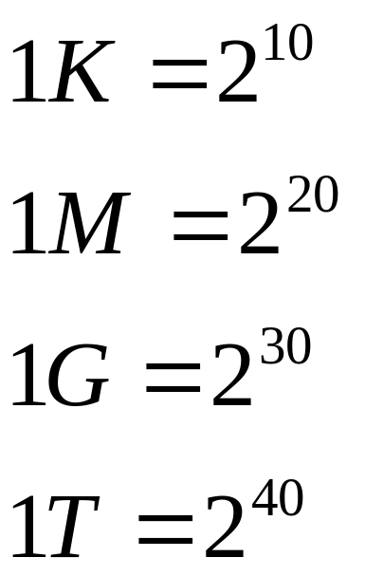
自1970年起，半导体存储器经历了11代：
单个芯片1KB、4KB、16KB、64KB、256KB、1MB、4MB、64MB、256MB、1GB。
每一代比前一代存储密度提高4倍，而每位价格和存储时间都在下降。

Slide 13
3、微处理器的发展
(1) 20世纪70年代的处理器
型号 | 4004 | 8008 | 8080 | 8086 | 8088
发布时间 | 1971 | 1972 | 1974 | 1978 | 1979
时钟速度 | 108kHz | 108kHz | 2MHz | 5MHz, 8MHz, 10MHz | 5MHz, 8MHz
总线宽度 | 4位 | 8位 | 8位 | 16位 | 8位
晶体管数 特征尺寸/μm | 2300 10 | 3500 | 6000 6 | 29000 3 | 29000 3
可寻址存储器 | 640B | 16KB | 64KB | 1MB | 1MB
虚拟存储器 | _ | _ | _ | _ | _

Slide 14
(2) 20世纪80年代的处理器
型号 | 80286 | 386TM DX | 386TM SX | 486TM DX
发布时间 | 1982 | 1985 | 1988 | 1989
时钟速率 | 6~12.5MHz | 16~33MHz | 16~33MHz | 25~50MHz
总线宽度 | 16位 | 32位 | 16位 | 32位
晶体管数 特征尺寸/μm | 134000 1.5 | 275000 1 | 275000 1 | 1200000 0.8~1
可寻址存储器 | 16MB | 4GB | 16MB | 4GB
虚拟存储器 | 1GB | 64TB | 64TB | 64TB

Slide 15
(3) 20世纪90年代的处理器
型号 | 486TM SX | Pentium | Pentium Pro | Pentium II
发布时间 | 1991 | 1993 | 1995 | 1997
时钟速率 | 16~33MHz | 60~166MHz | 150~220MHz | 200~300MHz
总线宽度 | 32位 | 32位 | 64位 | 64位
晶体管数 特征尺寸/μm | 1.185百万 1 | 3.1百万 0.8 | 5.5百万 0.6 | 7.5百万 0.35
可寻址存储器 | 4MB | 4GB | 64GB | 64GB
虚拟存储器 | 64TB | 64TB | 64TB | 64TB

Slide 16
(4) 21世纪的处理器
型号 | Pentium III | Pentium 4 | Itanium | Itanium 2
发布时间 | 1999 | 2000 | 2001 | 2002
时钟速率 | 450~600MHz | 1.3~1.8GHz | 733~800MHz | 0.9~1GHz
总线宽度 | 64位 | 64位 | 64位 | 64位
晶体管数 特征尺寸/μm | 9.6百万 0.25 | 42百万 0.18 | 25百万 0.18 | 220百万 0.18
可寻址存储器 | 64GB | 64GB | 64GB | 64GB
虚拟存储器 | 64TB | 64TB | 64TB | 64TB

Slide 17
4、计算机的性能指标
吞吐量：表征一台计算机在某一时间间隔内能够处理的信息量。
响应时间：从输入有效到系统产生响应之间的时间间隔。
利用率：在给定的时间间隔内系统被实际使用的时间所占的比率。
处理机字长：指处理机运算器中一次能够完成二进制数运算的位数。
如32位、64位。
总线宽度：指CPU中运算器与存储器之间进行互连的内部总线
二进制位数。
存储器容量：存储器中所有存储单元的总数目。
主频/时钟周期：CPU的工作节拍受主时钟控制，主时钟不断产生
固定频率的时钟，主时钟的频率。

Slide 18
CPU执行时间：CPU执行一般程序所占用的CPU时间。
CPU执行时间=CPU时钟周期数× CPU时钟周期
CPI：表示每条指令周期数，即执行一条指令所需的
平均时钟周期数。
CPI=执行某段程序所需的CPU时钟周期数÷ CPU时钟周期
MPIS：表示平均每秒执行多少百万条定点指令数。
MPIS=指令数÷（程序执行时间×10 ）
6
FLOPS：表示每秒执行浮点操作的次数，用来衡量机器
浮点操作的性能。
FLOPS=程序中的浮点操作次数÷程序执行时间

Slide 19
1.3 计算机的硬件
一、计算机系统的基本组成
计算机系统 = 硬件系统 + 软件系统
  硬件：有形的设备实体
  软件：各类程序和文件
  硬件、软件在逻辑上等价
  软件与硬件的结合，构成完整的计算机系统

Slide 20
冯·诺依曼型计算机 ：
  采用存储程序工作方式 （冯·诺依曼思想的核心）；
  按地址自动执行；
  采用二进制代码表示数据和指令；
  五大部件：包括控制器、运算器、存储器、输入设备、
  输出设备。

Slide 21
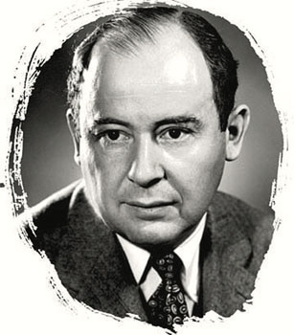
冯·诺依曼
（现代计算机之父）
1903年：出生于匈牙利的布达佩斯；
1911-1912年：合作发表第一篇数学论文；
1926年：获得布达佩斯大学数学博士学位；
1927-1929年：相继在德国的柏林大学和汉堡
大学担任讲师；
1931年：成为普林斯顿大学第一批终身教授；
1951-1953年：任美国数学会主席；
1954年：任美国原子委员会委员。
Notes:
冯·诺伊曼是20世纪最杰出的数学家之一，他6岁能心算八位数除法，8岁掌握微积分，12岁就对集合论、泛函分析等深奥的数学领域了如指掌 。
冯诺依曼可以说是和达芬奇同一级别的天才，他会讲多国语言，是物理学家和数学家，对听到、看到和读到的东西都过目不忘，甚至能将几年前读过的书逐字逐句地背诵出来。在他对计算机开始感兴趣时，他已经是世界上杰出的数学家了。
据说能心算完成用无穷级数等复杂数学方法进行的求解，被称为“超高速计算机”。

Slide 22
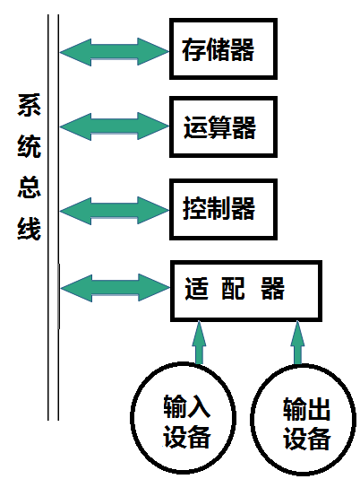
二.硬件组成要素
控制器
运算器
存储器
输入设备
输出设备
五大部件
  总线：一组可为多个功能部件分时共享的公共信息传送线路。
  接口：系统总线与I/O设备之间的界面。

Slide 23
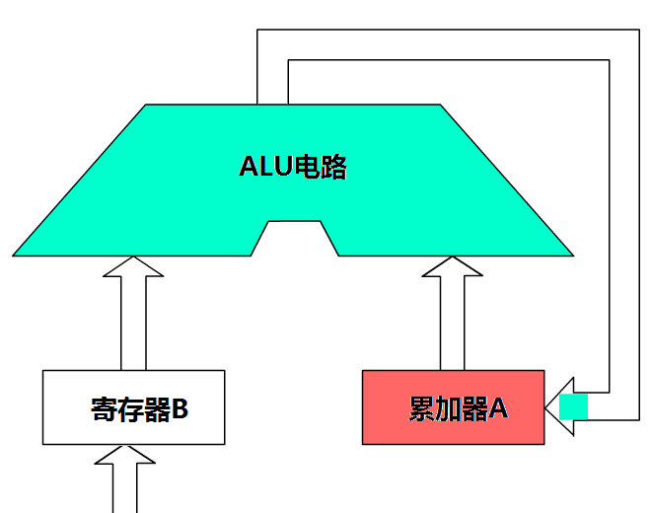
1.运算器

Slide 24
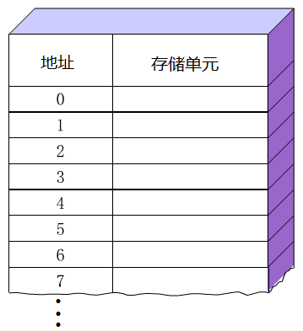
2.存储器
通常，在存储器中把保存一个数的16个触发器称为一个存储单元。
存储器由许多存储单元组成，每个存储单元的编号称为地址。
存储器所有存储单元的总数称为存储器的存储容量。
通常用单位KB、MB来表示。存储容量越大，表示计算机记忆储存的信息越多。
外存储器：磁盘存储器和光盘存储器
内存储器：半导体存储器

Slide 25

3.控制器
（1）计算程序
指令：每一个基本操作
计算程序：解决某一问题的一串指令序列
（2）指令的形式
指令的形式：每条指令应当明确告诉控制器，从存储器的哪个单元取数，并进行何种操作。
操作码：操作的性质，指出指令所进行的操作
地址码：操作数的地址。表示参加运算的数据应从存储器的哪个单元取来，或运算的结果应该存到哪个单元中去。
指令的操作码和地址码都用二进制码表示，其中地址码部分和数据一样，是二进制数的数码，而操作码部分是二进制代码的编码。

Slide 26
冯·诺依曼结构：指令数码化后，和数据放在同一个存储器，
存储程序并按地址顺序执行。
哈佛结构：数码化后的指令和数据放在两个存储器。速度更快。
（3）控制器的基本任务
控制器的任务：按照计算程序所排的指令序列，先从存储器取出一条指令放到控制器中，对该指令的操作码由译码器进行分析判断，然后根据指令性质，执行这条指令，进行相应的操作。接着从存储器取出第二条指令，再执行这第二条指令。以此类推。
取指周期：取指令的一段时间。
执行周期：执行指令的一段时间
运算器
中央处理器（CPU):
控制器

Slide 27
微处理器
(CPU)
至外部CB
……
标志寄存器
PLA
控制器
ALU
运算器
ID
RA
PC
A
IR
AR
DR
外部AB
4001H E7H
4002H 34H
4003H A5H
4004H 62H
4005H 38H
外部DB
存储器
地址 单元内容
取指周期中从内存读出的信息流是指令流，它流向控制器；
而执行周期中从内存读出的信息流是数据流，它流向运算器。

Slide 28
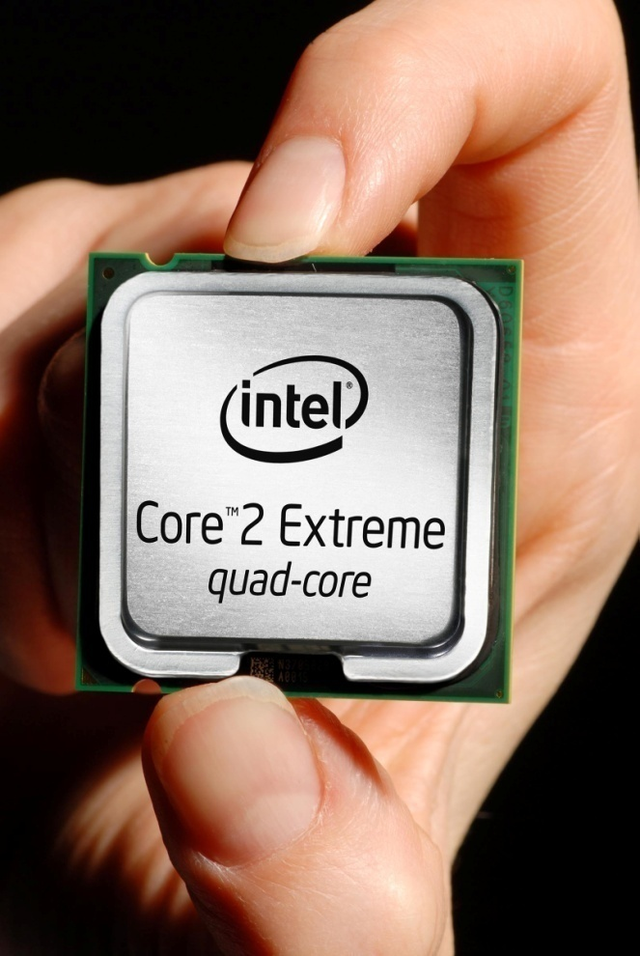




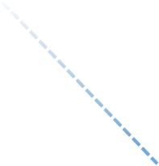
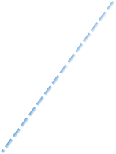


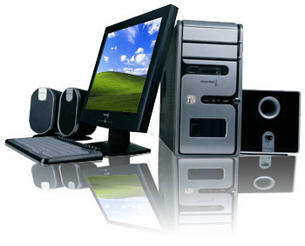
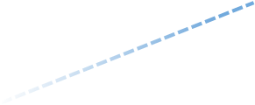
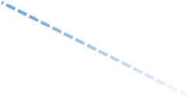
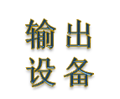


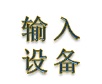
五大功能部件的作用与发展
运算器与控制器：
运算器：是对信息进行处理和运算的部件
控制器：是整个计算机的指挥中心

Slide 29
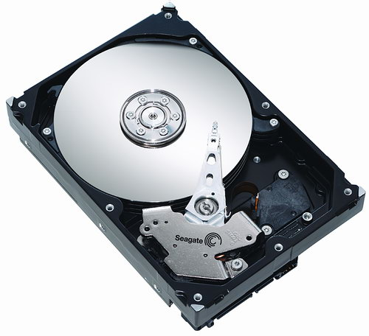
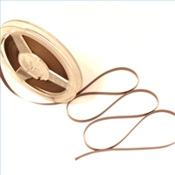
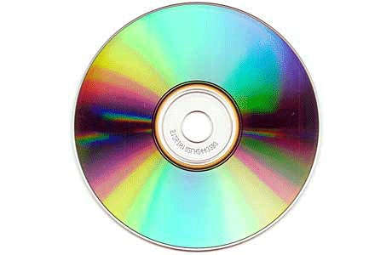



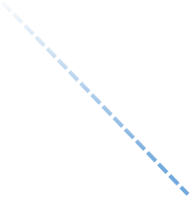

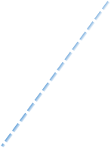
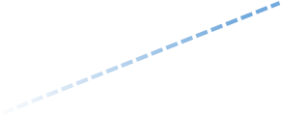
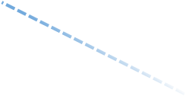



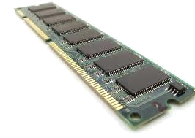

五大功能部件的作用与发展
速度快
价格高
容量小
易失
存储器：
速度慢
价格低
容量大
非易失
存储器：是用来存放程序和数据的部件
内存(主存)
外存(辅存)
Notes:
20世纪50～60年代，所有计算机存储器都是由微小的铁磁体环
1970年，仙童半导体公司生产出了第一个较大容量半导体存储器
从1970年起，半导体存储器经历了11代：单个芯片1KB、4KB、16KB、64KB、256KB、1MB、4MB、16MB、64MB、256MB、GB。
其中1K=2¹⁰,1M=2²⁰,1G=2³⁰

Slide 30





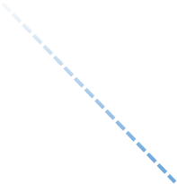
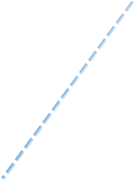
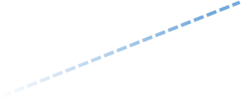
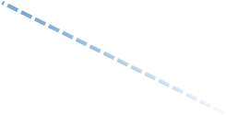




五大功能部件的作用与发展
输入设备与输出设备：
输出设备：将计算机的处理结果送出计算机
输入设备：将程序和原始数据送入计算机

Slide 31


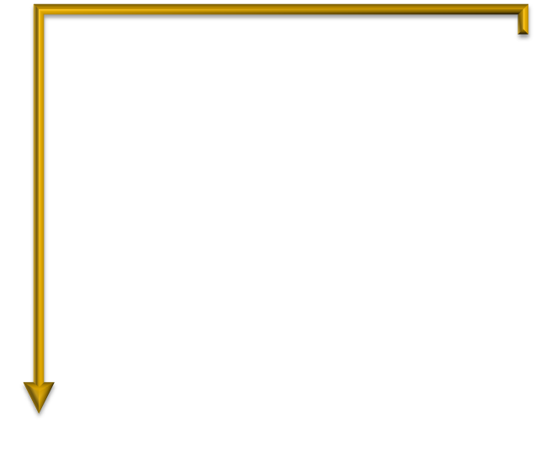





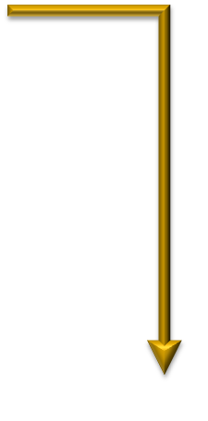


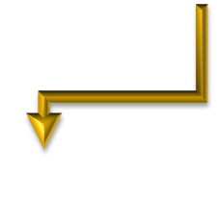




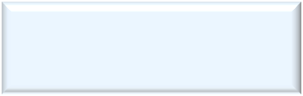



五大功能部件的合作
数据流
控制流
数据如何流动？
运算器
控制器
主
机
内存储器
输 入
设 备
外存储器
输 出
设 备
外
设
计算程序
原始数据

Slide 32
1.4 计算机的软件
一、软件的组成与分类
  系统软件
    操作系统
    编译程序与解释程序
    各种软件平台
  应用软件
    科学计算类
    工程设计类
    数据处理类……

Slide 33
二、软件的发展
手编程序:直接用机器语言（即机器指令代码）来编写的程序
目的程序:用机器语言编写的程序，计算机完全可以“识别”
并能执行的程序。
汇编程序：用一些特殊符号表示的指令来编写的程序。
源程序：用算法语言编写的程序。
编译程序：给计算机配备用一个既能懂语言又懂机器语言的
“翻译”，把源程序翻译成机器语言。
操作系统：用来管理计算机资源（如处理器、内存、外部设备和各种编译、应用程序）和自动调度用户的作业程序，从而使多个用户能有效地共用一套计算机系统。
数据库：实现有组织地、动态地存储大量相关数据，方便更多用户访问的计算机软、硬件资源组成的系统。
数据库管理系统：数据库和数据库管理软件一起组成的系统。

Slide 34
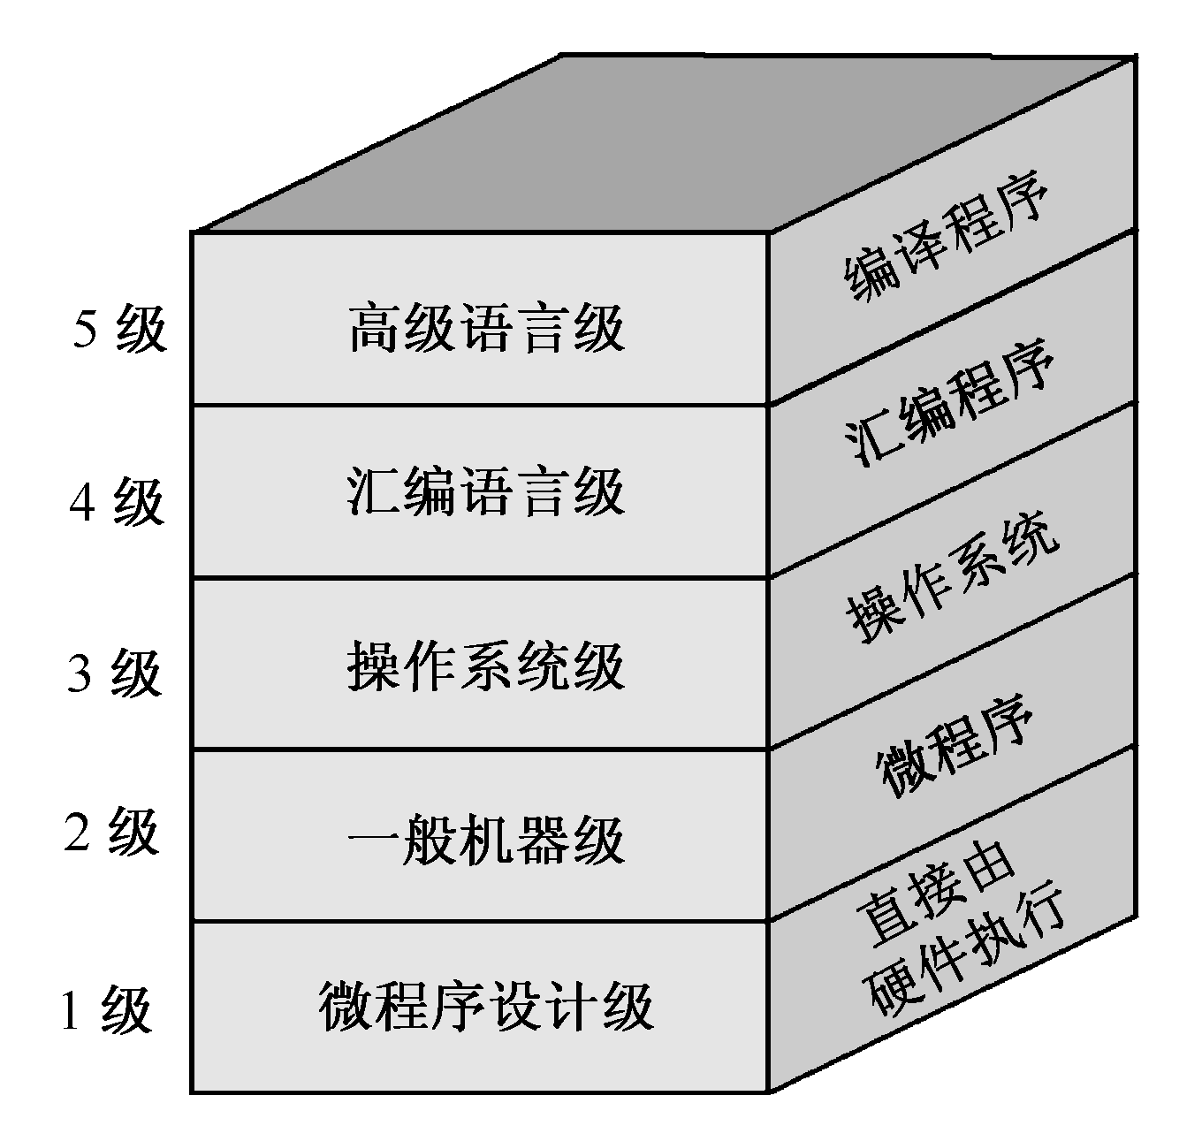
1.5 计算机系统的层次结构
一、多级计算机系统
计算机不能简单地
认为是一种电子设备，
而是一个十分复杂的硬、
软件结合而成的整体。
它通常由五个以上不同
的级组成，每一级都能
进行程序设计（如图所示）。

Slide 35
第一级是微程序设计级。这是一个实在的硬件级，它由机器硬件直接执行微指令。如果某一个应用程序直接用微指令来编写，那么可在这一级上运行应用程序。
第二级是一般机器级，也称为机器语言级，它由微程序解释机器指令系统。这一级也是硬件级。
第三级是操作系统级，它由操作系统程序实现。这些操作系统由机器指令和广义指令组成，广义指令是操作系统定义和解释的软件指令，所以这一级也称为混合级。
第四级是汇编语言级，它给程序人员提供一种符号形式语言，以减少程序编写的复杂性。这一级由汇编程序支持和执行。如果应用程序采用汇编语言编写时，则机器必须要有这一级的功能；如果应用程序不采用汇编语言编写，则这一级可以不要。
第五级是高级语言级，它是面向用户的，为方便用户编写应用程序而设置的。这一级由各种高级语言编译程序支持和执行。

Slide 36
二、软件与硬件的逻辑等价性
任何操作可以由软件实现，也可以由硬件实现；
任何指令的执行可以由硬件完成，也可以由软件完成。
对于某一机器功能采用硬件方案还是软件方案，取决于器件价格、速度、可靠性、存储容量和变更周期等因素。
把许多复杂的、常用的程序制作成固件。
从功能上说，固件是软件；从形态上来说，固件是硬件。

Slide 37
小 结
计算机系统的 基本概念
  构成：硬件和软件
  层次结构
计算机系统的基本工作原理
计算机的基本组成部分
  五大部件
冯·诺依曼型计算机特点
计算机发展特点
返回

